Slide 1
SENSOR INFRAMERAH
SENSOR DAN AKTUATOR

Slide 2
PENGERTIAN
Modul sensor infrared FC-51 merupakan suatu rangkaian yang digunakan untuk mendeteksi sinar infra merah pada area kerjanya.
Dalam rangkaian sensor infrared FC-51 ini terdapat dua buah komponen infrared yaitu pemancar infrared (IR Transmitter) dan penerima infrared (IR Receiver).

Slide 3
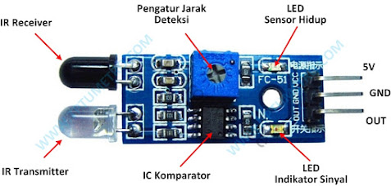
Pemancar infrared merupakan sebuah photodioda yang dapat memancarkan sinar infra merah, sendangkan penerima infrared merupakan sebuah dioda khusus yang berfungsi sebagai penerima sinar infra merah.
Bagian-bagian sensor infrared FC-51 terlihat pada gambar di bawah.

Slide 4
Pada saat sumber tengangan dihubungkan ke VCC dan GND, maka lampu indikator modul akan hidup (ON).
Cara kerja dari sensor infrared FC-51 ini adalah dengan memancarkan sinar infra merah melalui dioda pemancar infra merah.
Jika tidak ada benda yang ada di wilayah pancaran infra merah, maka tidak ada media yang dapat memantulkan sinar infra merah tersebut.
Penerima infra merah tidak akan mendeteksi apapun.
Pada keadaan ini, LED indikator sinyal akan mati (OFF) dan sinyal keluaran akan berlogika HIGH ( 5 V ).

Slide 5
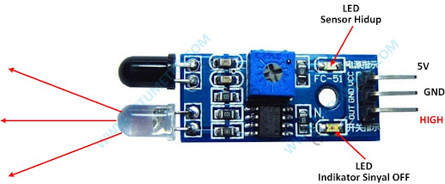
Jika ada benda yang ada di wilayah pancaran infra merah dioda tersebut, maka sinar infra merah tersebut akan dipantulkan kembali.
Pantulan sinar infra merah ini akan dideteksi oleh dioda photo dan akan diproses oleh IC LM393.
Pada keadaan sepeti ini, LED indikator sinyal akan hidup (ON) dan sinyal keluaran akan berlogika LOW ( 0 V ).

Slide 6
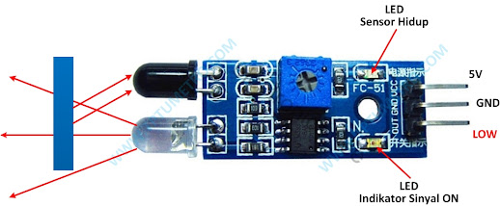
Jarak benda yang dideteksi bisa disesuaikan dengan cara memutar potensio (pengatur jarak) agar dapat mendeteksi benda dengan jarak antara 2 cm hingga 15 cm. Sensor infrared FC-51 ini bekerja dengan tegangan 5 volt DC.
Modul sensor infrared FC-51 ini banyak digunakan untuk aplikasi:
  Sensor halangan untuk robot
  Sensor benda dekat
  Line follower robot
  Dan aplikasi lainnya

Slide 7
TUGAS
Buatlah wiring diagram dan script program untuk pembacaan jarak menggunakan sensor inframerah

